Slide 1
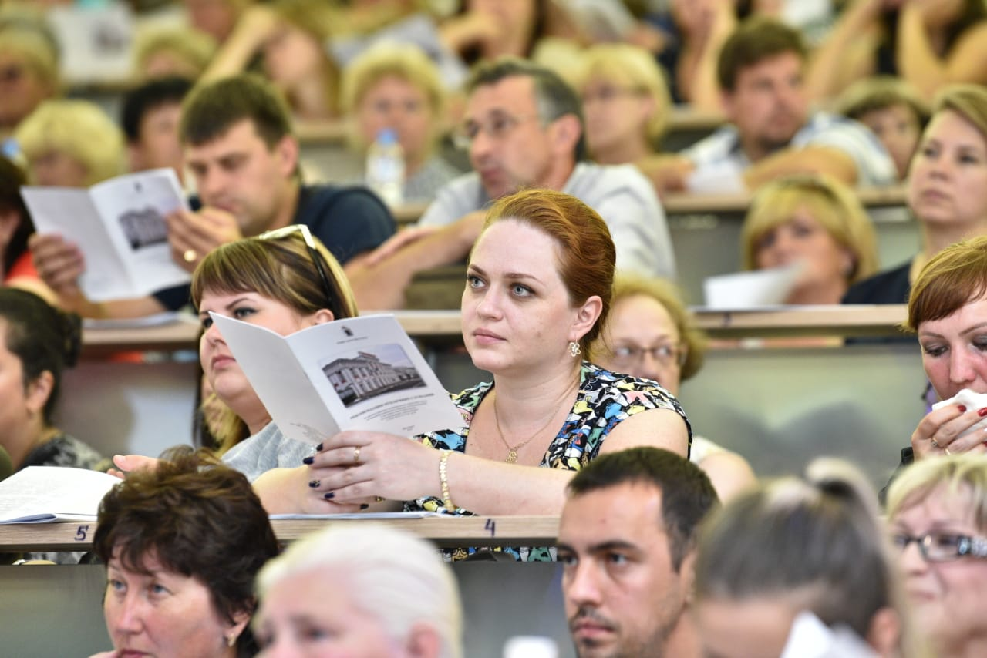
Отчет об исполнении бюджета Усть-Кутского муниципального образования за 2021 год
Усть-Кутское муниципальное образование

Slide 2
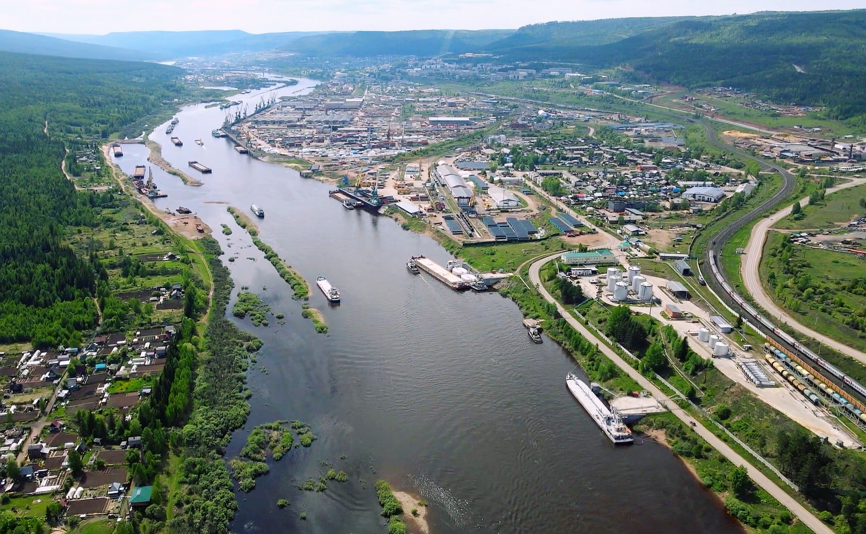
Бюджет – это основа устойчивого развития нашего района, а прозрачность расходования бюджетных средств – один из ключевых приоритетов работы администрации Усть-Кутского муниципального образования .
В представленной презентации подведены итоги исполнения бюджета Усть-Кутского муниципального образования за 2021 год.
Здесь каждый сможет увидеть, как, где и когда сработали муниципальные финансы.
Надеемся, что изучение представленной информации даст возможность жителям Усть-Кутского района узнать, как формируется местный бюджет по доходам, а также на какие цели и в каком объёме направляются бюджетные средства.

Slide 3
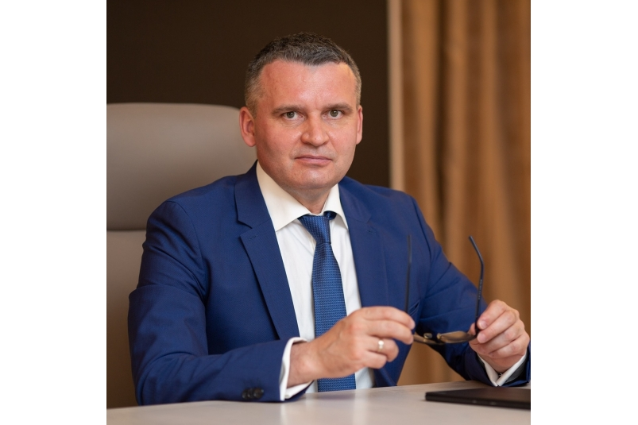
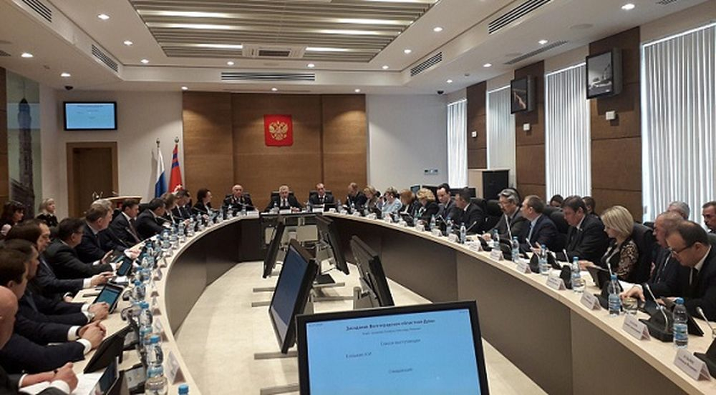
Бюджет Усть-Кутского муниципального образования на 2021 год принят решением Думы Усть-Кутского муниципального образования от 22.12.2020 года № 17 «О бюджете Усть-Кутского муниципального образования на 2021 год и на плановый период 2022 и 2023 годов». В течение 2021 года в решение о бюджете 6 раз вносились изменения.
Окончательно плановые показатели районного бюджета утверждены решением Думы Усть-Кутского муниципального образования от 21.12.2021 года № 87.

Slide 4
Исполнение основных параметров районного бюджета в 2021 году (тыс. руб.)
Наименование | План по решению о бюджете | Исполнено | % исполнения
ДОХОДЫ, всего, в т. ч.: | 2 931 803,7 | 2 919 766,2 | 99,6
налоговые и неналоговые доходы | 1 383 812,1 | 1 401 543,3 | 101,3
безвозмездные поступления | 1 547 991,6 | 1 518 222,9 | 98,1
РАСХОДЫ | 2 904 975,9 | 2 776 758,1 | 95,6
ПРОФИЦИТ (+) / ДЕФИЦИТ (-) | 23 599,2 | 143 008,1 | Х

Slide 5
ДОХОДЫ БЮДЖЕТА

Slide 6
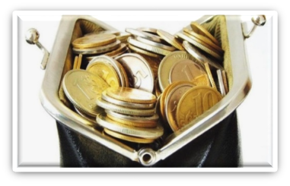
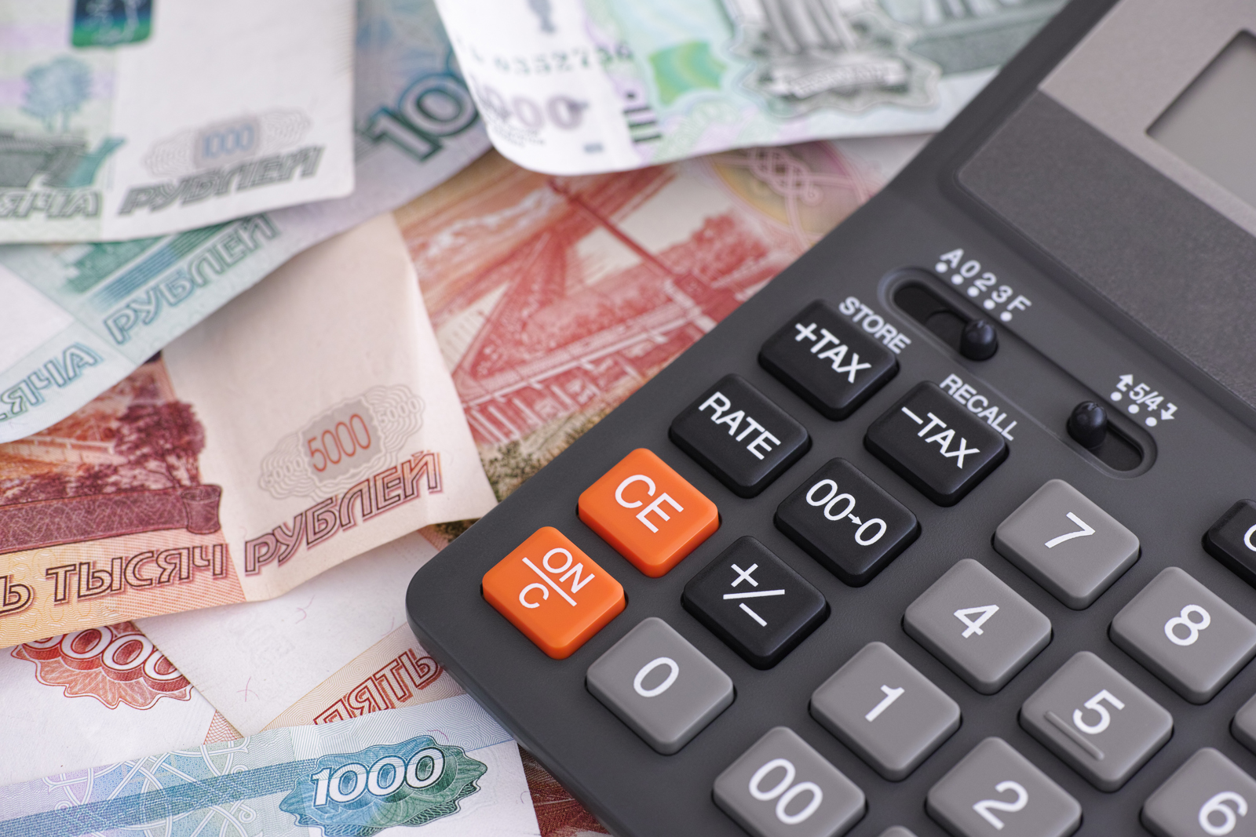
Показатели поступления доходов в бюджет района (тыс. руб.)
Доходы за 2021 год – 2 919 766,2
Налоговые и неналоговые доходы
1 401 543,3
Безвозмездные поступления от бюджетов других уровней
1 506 091,2
Прочие безвозмездные поступления
12 860,8
Возврат остатков МБТ прошлых лет в областной бюджет
- 729,1
Рост доходов к 2020 году - на 441 648,2тыс. руб. или на 17,8%.

Slide 7
Налоговые и неналоговые доходы (тыс. руб.)
В 2021 году поступило 1 401 543,3 тыс. руб. налоговых и неналоговых доходов или 101,3% от плановых назначений.
Рост к 2020 году - на 243 837,8 тыс. руб. или 121,1%.

Slide 8
Поступление налоговых и неналоговых доходов в бюджет
Усть-Кутского муниципального образования в 2021 году (тыс. руб.)
Наименование | Плановые назначения | Фактические поступления | Процент исполнения
НАЛОГОВЫЕ И НЕНАЛОГОВЫЕ ДОХОДЫ | 1 383 812,1 | 1 401 543,3 | 101,3
Налог на доходы физических лиц | 978 865,4 | 986 072,0 | 100,7
Акцизы по подакцизным товарам (продукции), производимым на территории Российской Федерации | 13 495,1 | 13 754,6 | 101,9
Налог, взимаемый в связи с применением упрощенной системы налогообложения | 82 498,9 | 84 789,7 | 102,8
Единый налог на вмененный доход для отдельных видов деятельности | 7 946,0 | 7 616,1 | 95,8
Единый сельскохозяйственный налог | 15,1 | 15,1 | 100,0
Налог, взимаемый в связи с применением патентной системы налогообложения | 14 339,3 | 21 519,2 | 150,1
Земельный налог | 12,7 | 13,2 | 103,9
Государственная пошлина | 9 216,6 | 9 147,3 | 99,2
Задолженность по отмененным налогам и сборам | 1,7 | 1,7 | 100,0
Доходы от использования имущества, находящегося в государственной и муниципальной собственности | 40 809,4 | 41 700,3 | 102,2
Платежи при пользовании природными ресурсами | 138 936,7 | 138 904,8 | 100,0
Доходы от оказания платных услуг (работ) | 60 622,1 | 59 885,8 | 98,8
Доходы от компенсации затрат государства | 4 460,2 | 4 293,8 | 96,3
Доходы от продажи материальных и нематериальных активов | 9 304,6 | 9 295,8 | 99,9
Штрафы, санкции, возмещение ущерба | 23 288,3 | 24 538,7 | 105,4
Прочие неналоговые доходы |  | -4,8

Slide 9
Безвозмездные поступления в бюджет Усть-Кутского муниципального образования в 2021 году (тыс. руб.)
Наименование | Плановые назначения | Фактические поступление | Процент исполнения
БЕЗВОЗМЕЗДНЫЕ ПОСТУПЛЕНИЯ | 1 547 991,6 | 1 518 222,9 | 97,4
Субсидии бюджетам бюджетной системы Российской Федерации (межбюджетные субсидии) | 95 651,6 | 71 839,5 | 75,1
Субвенции бюджетам бюджетной системы Российской Федерации | 1 370 569,3 | 1 368 270,6 | 99,8
Иные межбюджетные трансферты | 69 639,0 | 65 981,1 | 94,7
Безвозмездные поступления от негосударственных организаций в бюджеты муниципальных районов | 12 453,9 | 12 453,9 | 100,0
Доходы бюджетов муниципальных районов от возврата бюджетами бюджетной системы РФ остатков субсидий, субвенций и иных МБТ, имеющих целевое назначение, прошлых лет | 406,9 | 406,9 | 100,0
Возврат остатков субсидий, субвенций и иных межбюджетных трансфертов, имеющих целевое назначение, прошлых лет | - 729,1 | - 729,1 | 100

Slide 10
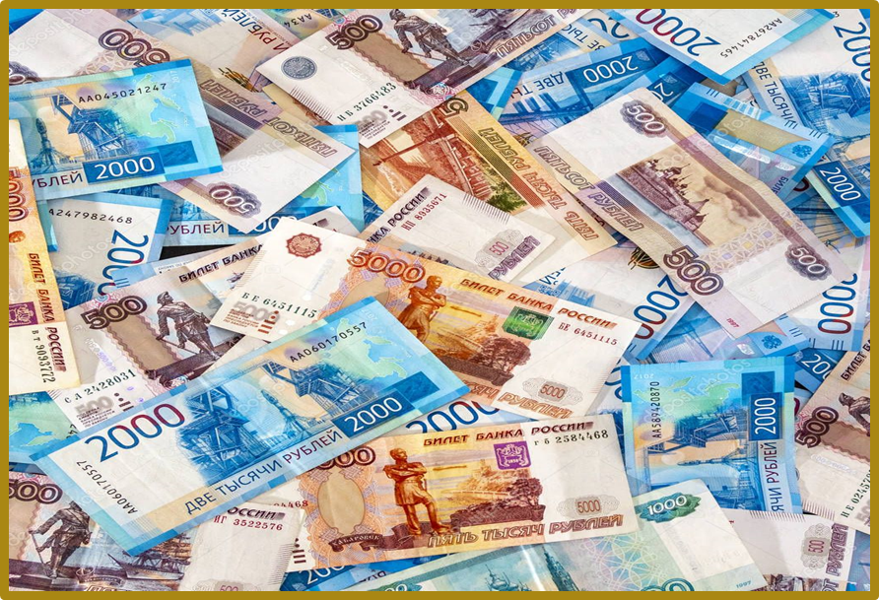

Slide 11
Динамика расходов бюджета Усть-Кутского муниципального образования за 2020 - 2021 годы (тыс. руб.)
Расходы за 2021 год исполнены в объеме 2 776 758,1 тыс. руб. или 95,6% от плана. Рост расходов к 2020 году составил 380 124,3 тыс. руб. или 115,9 %.

Slide 12
Структура расходов бюджета Усть-Кутского муниципального образования в 2021 году
Наименование | План , тыс. руб. | Факт, тыс. руб. | % исполнения
Общегосударственные вопросы | 249 094,5 | 232 249,1 | 93,2
Национальная оборона | 188,9 | 141,1 | 74,7
Национальная безопасность и правоохранительная деятельность | 12 531,8 | 11 704,8 | 93,4
Национальная экономика | 51 865,8 | 24 500,2 | 47,2
Жилищно-коммунальное хозяйство | 87 432,5 | 87 265,9 | 99,8
Охрана окружающей среды | 3 488,2 | 3 488,1 | 100,0
Образование | 2 019 919,4 | 1 955 000,5 | 96,8
Культура, кинематография | 152 671,4 | 149 463,8 | 97,9
Здравоохранение | 382,8 | 382,8 | 100,0
Социальная политика | 79 803,6 | 76 407,4 | 95,7
Физическая культура и спорт | 160 511,7 | 149 252,0 | 93,0
Средства массовой информации | 5 977,0 | 5 817,1 | 97,0
Межбюджетные трансферты общего характера бюджетам бюджетной системы Российской Федерации | 81 088,3 | 81 088,3 | 100,0
Всего расходов | 2 904 975,9 | 2 776 758,1 | 95,6

Slide 13
Распределение расходов бюджета Усть-Кутского муниципального образования на 2021 год по функциональной структуре (тыс. руб.)
Общегосударственные вопросы
Наименование | План , тыс. руб. | Факт, тыс. руб. | % исполнения
Функционирование высшего должностного лица субъекта Российской Федерации и муниципального образования | 4 872.0 | 4 045.8 | 83.0
Функционирование законодательных (представительных) органов государственной власти и представительных органов муниципальных образований | 8 014.1 | 7 963.2 | 99.4
Функционирование Правительства Российской Федерации, высших исполнительных органов государственной власти субъектов Российской Федерации, местных администраций | 138 404.6 | 132 745.5 | 95.9
Судебная система | 29.7 | 13.8 | 46.5
Обеспечение деятельности финансовых, налоговых и таможенных органов и органов финансового (финансово-бюджетного) надзора | 44 848.2 | 43 228.5 | 96.4
Обеспечение проведения выборов и референдумов | 880.0 | 880.0 | 100.0
Резервные фонды | 5 000.0 | 0.0 | 0.0
Другие общегосударственные вопросы | 47 045.9 | 43 372.3 | 92.2
ИТОГО | 249 094.5 | 232 249.1 | 93.2
Источники (фактическое исполнение)

Slide 14
Межбюджетные трансферты на выплату заработной платы с начислениями на неё работникам органов местного самоуправления поселений (тыс. руб.)
Звезднинское городское поселение 4 260,0
Нийское
сельское поселение
2 182,0
Ручейское
сельское поселение
4 977,7
Янтальское городское поселение
7 763,0
Подымахинское сельское поселение 4 243,0

Slide 15
Распределение расходов бюджета Усть-Кутского муниципального образования по переданным областным государственным полномочиям в 2021 году (тыс. руб.)
по составлению (изменению) списков кандидатов в присяжные заседатели федеральных судов общей юрисдикции в РФ – 13.8
хранение, комплектование, учет и использование архивных документов, относящихся к государственной собственности Иркутской области - 2 508.8
Проведение Всероссийской переписи населения - 426.3
в сфере труда - 1 129.1
по определению персонального состава и обеспечению деятельности административных комиссий – 1 035.1

Slide 16
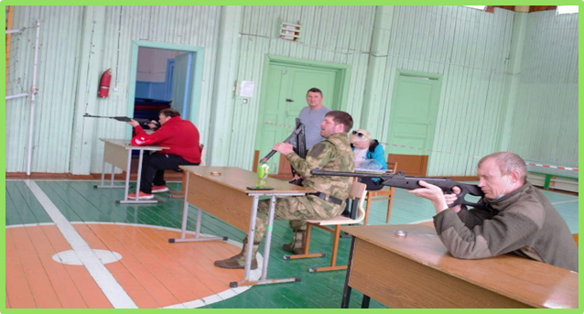
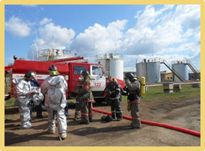
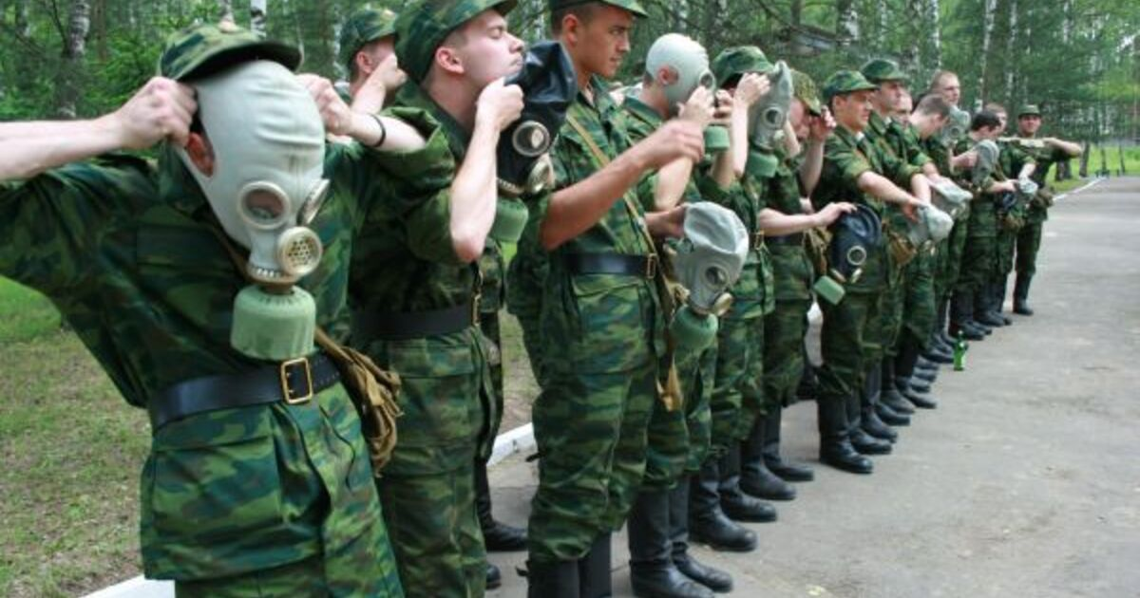
Распределение расходов бюджета Усть-Кутского муниципального образования на 2021 год по функциональной структуре (тыс. руб.)
Мобилизационная и вневойсковая подготовка
Национальная безопасность и правоохранительная деятельность
Наименование | План | Факт | % исполнения
Гражданская оборона | 58,2 | 58,2 | 100,0
Защита населения и территории от чрезвычайных ситуаций природного и техногенного характера, пожарная безопасность | 12 248,7 | 11 418,7 | 93,2
Другие вопросы в области национальной безопасности и правоохранительной деятельности | 224,9 | 224,9 | 100,0
ИТОГО | 12 531,8 | 11 701,8 | 93,4
План | Факт | % исполнения
188,9 | 141,1 | 74,7

Slide 17
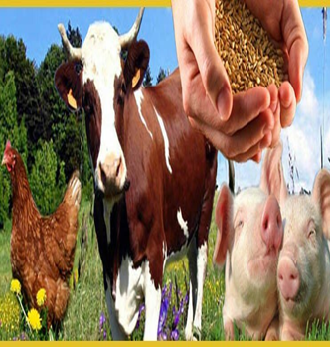
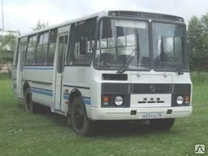
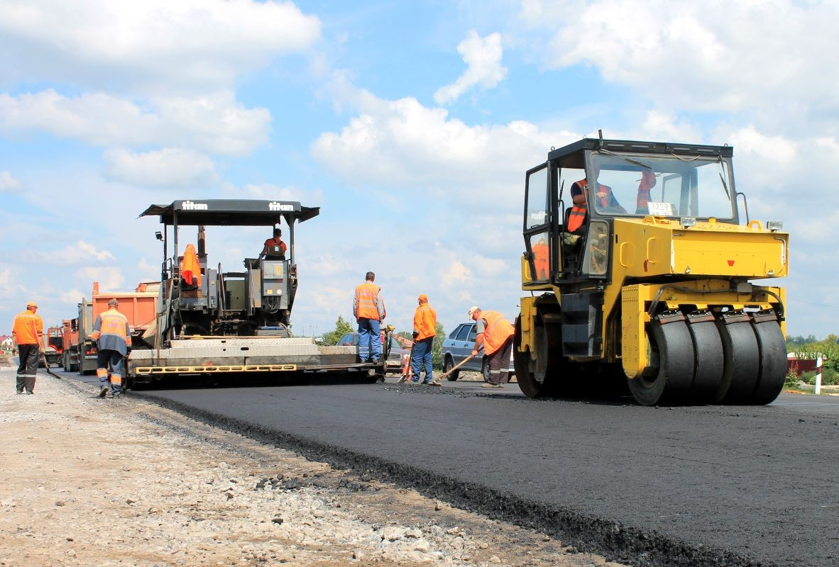
Национальная экономика (тыс. руб.)
Наименование | План | Факт | % исполнения
Сельское хозяйство и рыболовство | 100.0 | 100.0 | 100.0
Транспорт | 6 441.3 | 6 213.6 | 96.5
Дорожное хозяйство (дорожные фонды) | 36 352.2 | 9 545.8 | 26.3
Другие вопросы в области национальной экономики | 8 972.3 | 8 640.8 | 96.3
ИТОГО | 51 865,8 | 24 500,2 | 47,2
Субсидирование пассажирских перевозок автомобильным транспортом общего пользования в границах муниципального района в 2021 году
Межбюджетные трансферты на осуществление дорожной деятельности за счет средств дорожного фонда в 2021 году
Маршрут
«г. Усть-Кут- п. Казарки»
1 371,5 тыс.рублей
Усть-Кутскому городскому поселению в сумме 8 752,8 тыс.рублей

Slide 18
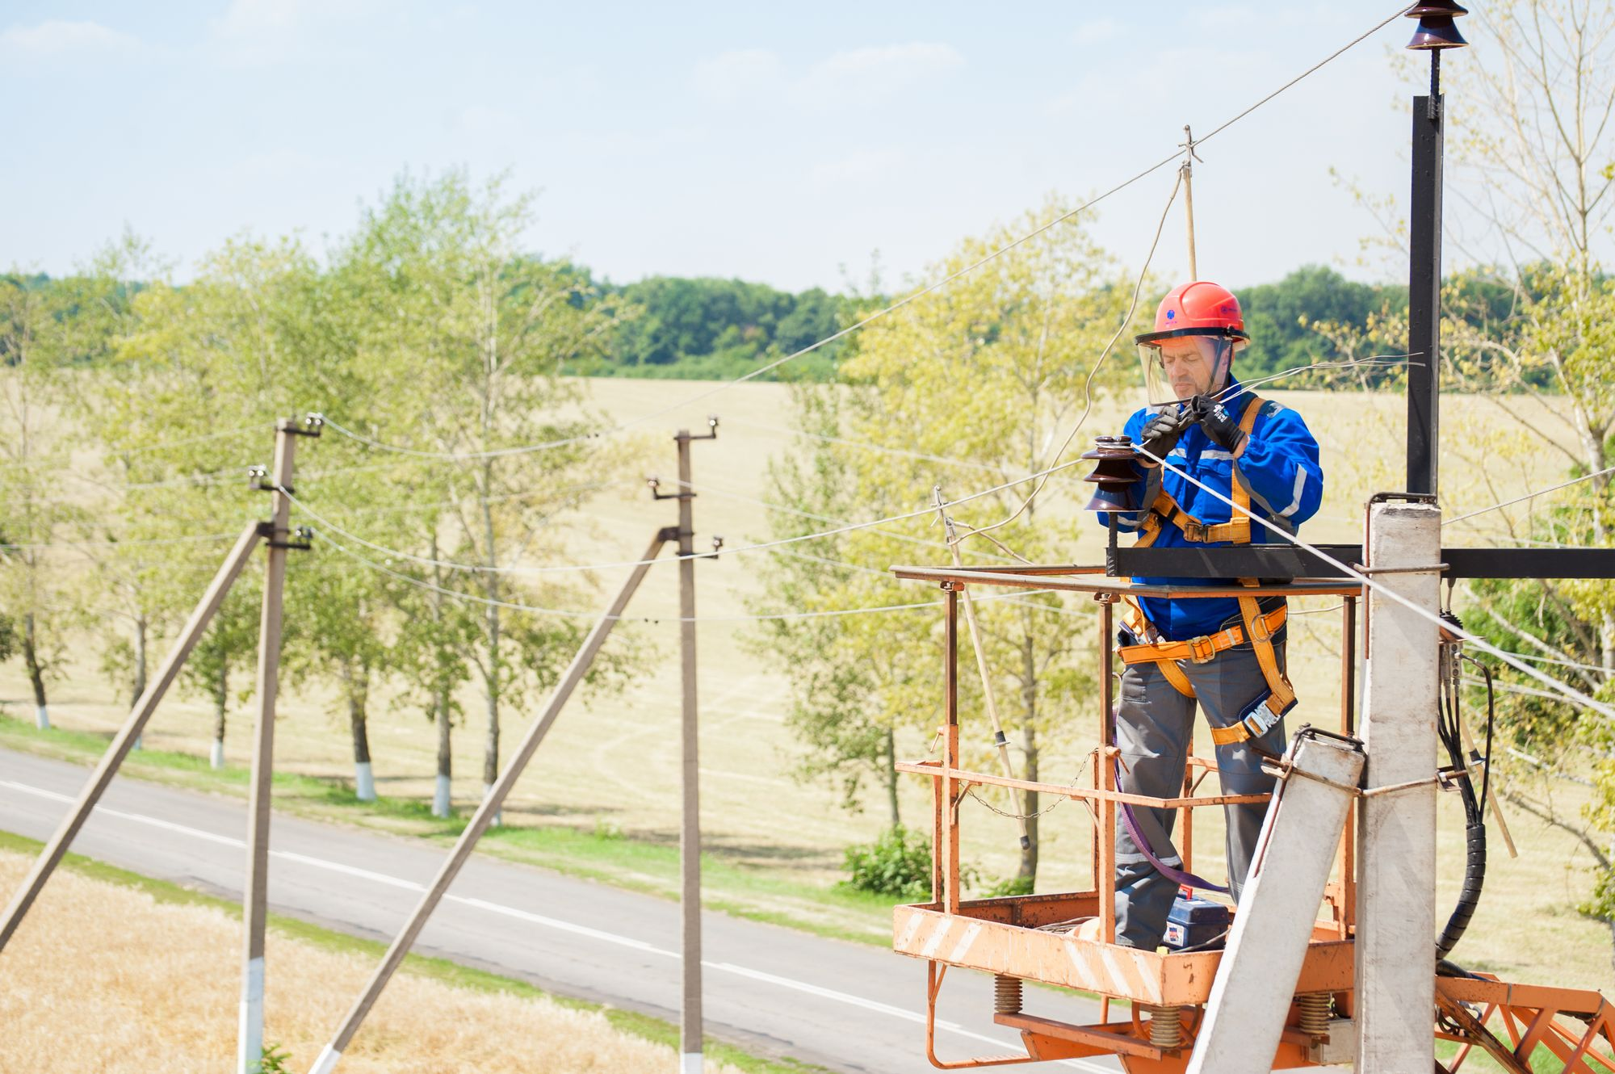
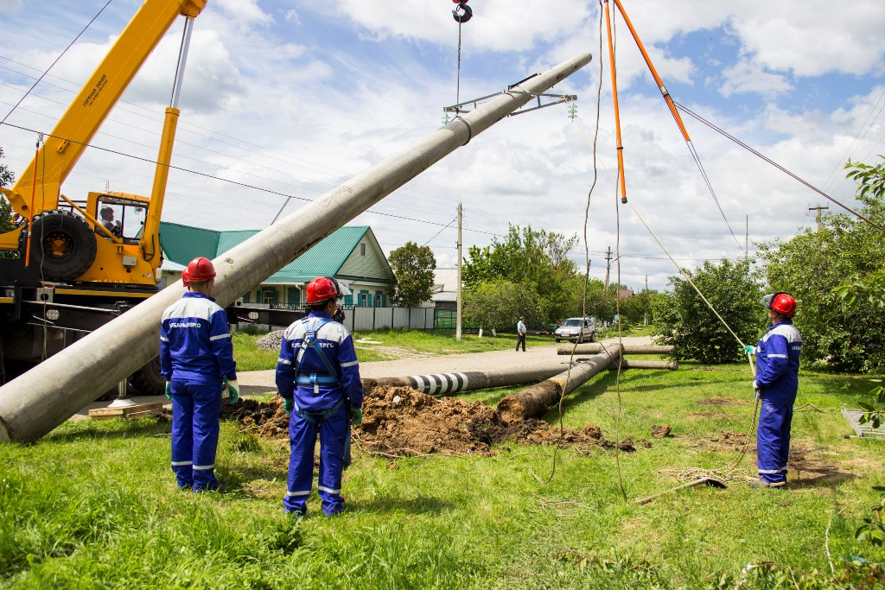
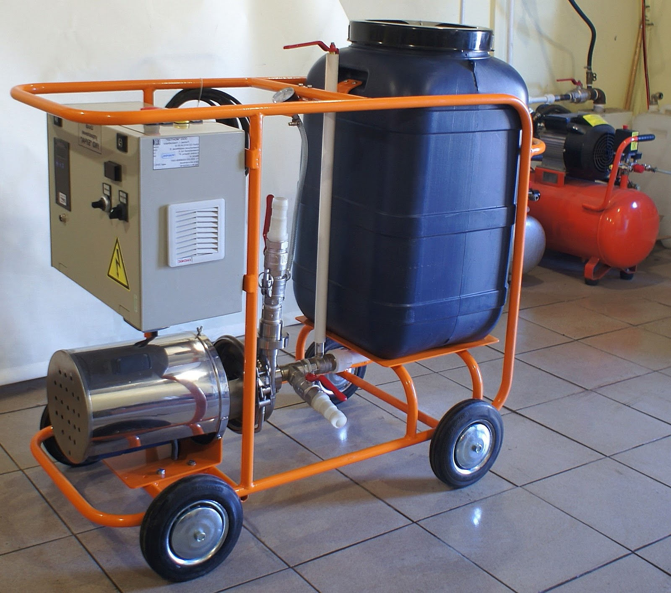
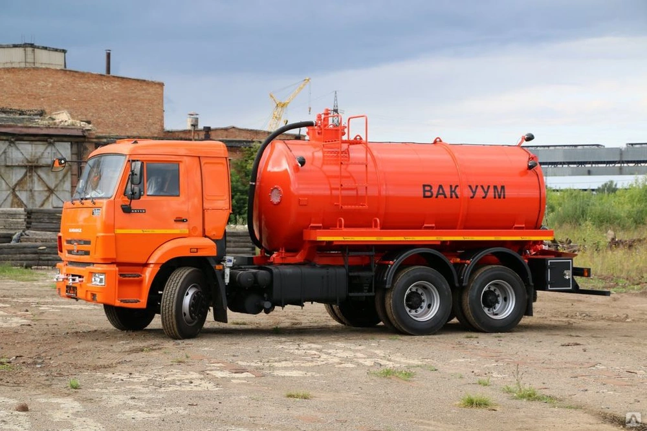
Жилищно-коммунальное хозяйство (тыс. руб.)
Наименование | План | Факт | % исполнения
Жилищное хозяйство | 886.0 | 882.1 | 99.6
Коммунальное хозяйство | 84 656.8 | 84 494.1 | 99.8
Благоустройство | 1 889.7 | 1 889.7 | 100.0
ИТОГО | 87 432.5 | 87 265.9 | 99.8
Расходы на техническое обслуживание эл/сетей, находящихся в муниципальной собственности Усть-Кутского МО в п. Верхнемарково – 1 000,0 тыс.рублей,
капитальный ремонт электросетей в с.Каймоново, п. Ния, п. Ручей в сумме 17 752,4 тыс.рублей, в том числе за счет средств областного бюджета – 13 226,8 тыс.рублей
Приобретены: многофункциональная установка комплексной очистки для промывки систем отопления и вакуумная машина – 3 805,5 тыс.рублей

Slide 19
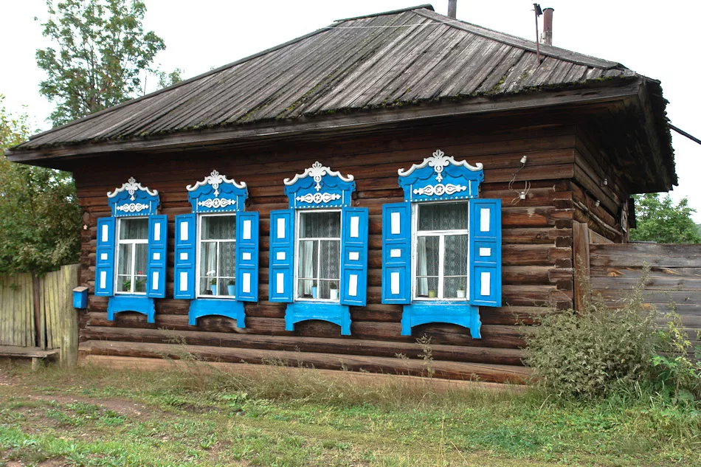
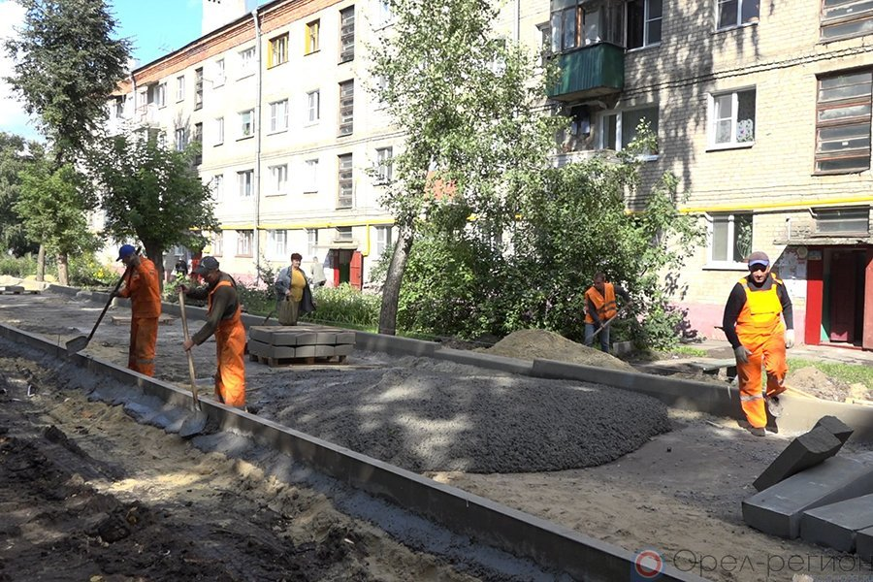
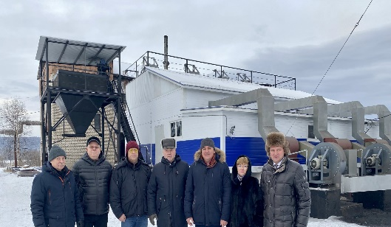
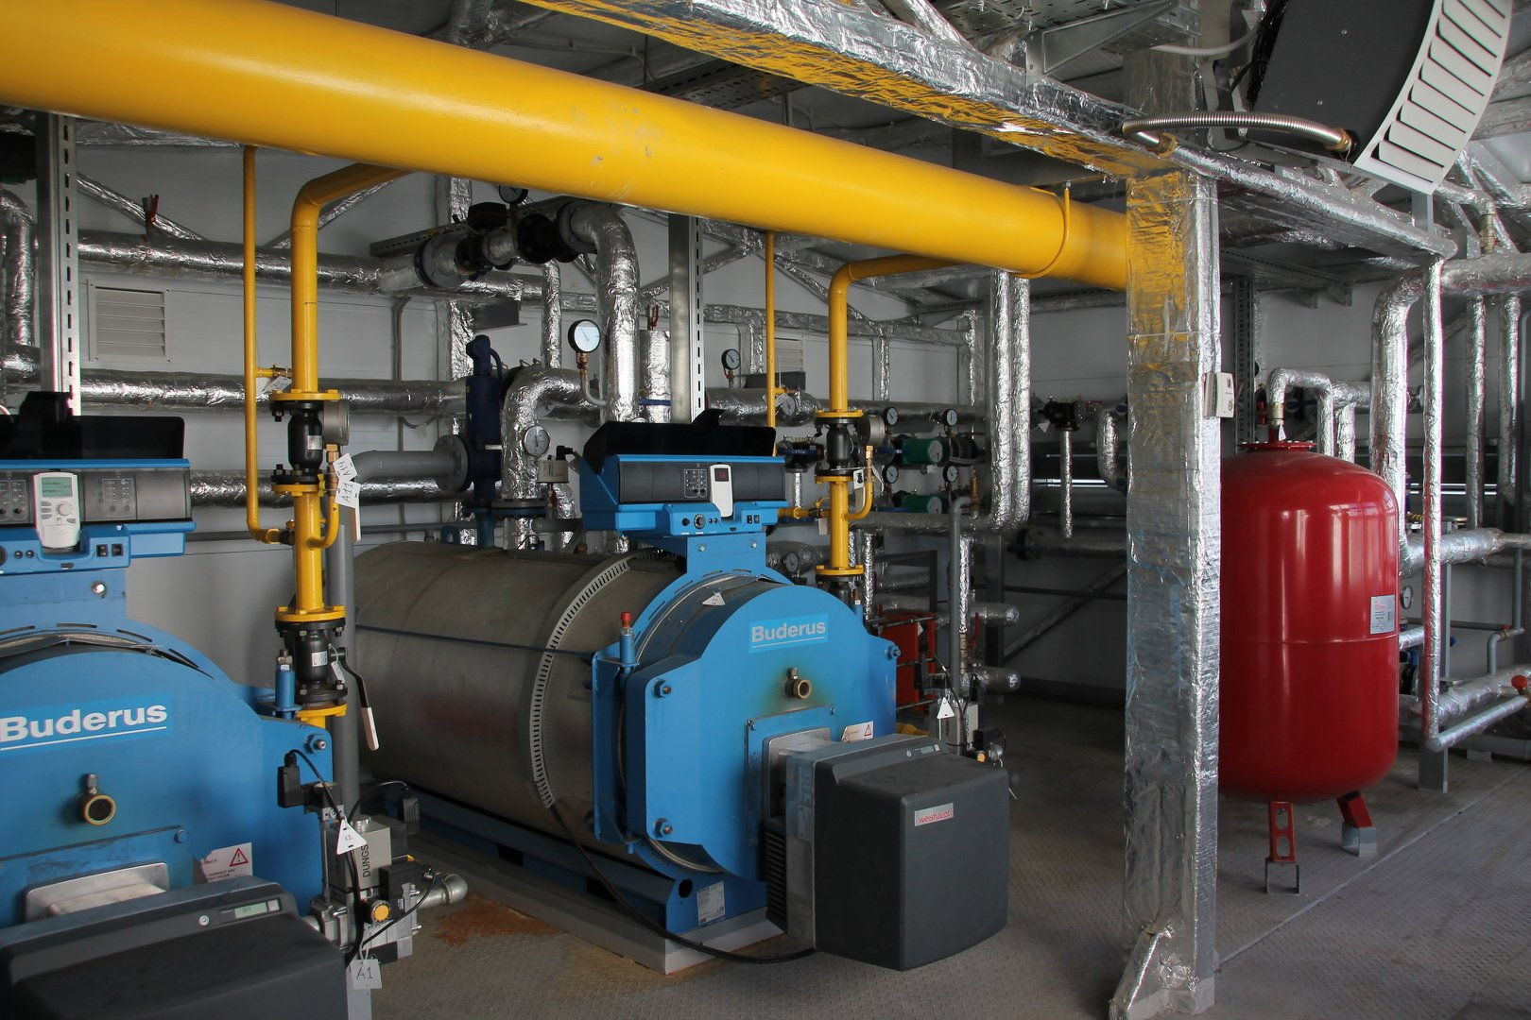
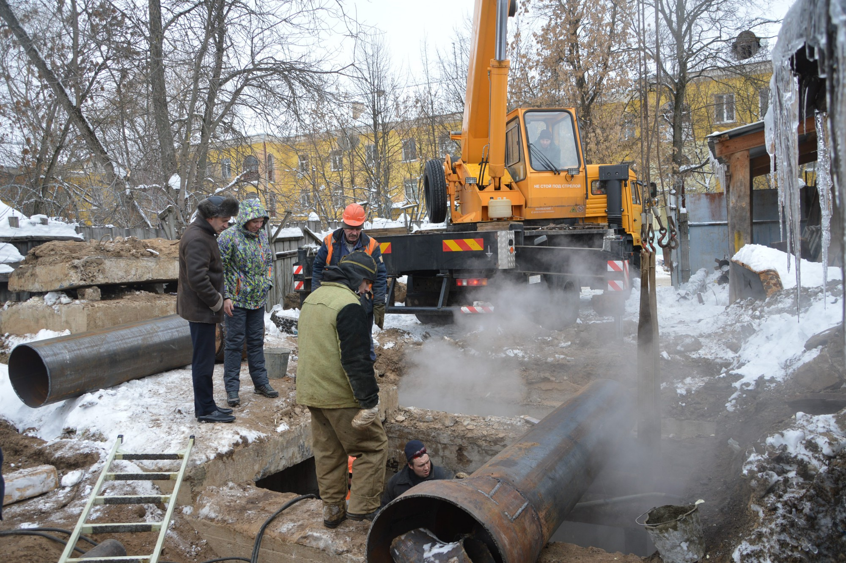
Межбюджетные трансферты поселениям в 2021 году ( тыс. руб.)
На обеспечение проживающих в поселении и нуждающихся в жилых помещениях граждан жилыми помещениями
На организацию благоустройства территории поселения
Подымахинскому сельскому поселению – 599,0
Янтальскому городскому поселению – 1 889,7
Усть-Кутскому городскому поселению – 39 715,7
Верхнемарковскому сельскому поселению – 2 100,0
На организацию в границах поселения электро-, тепло-, газо- и водоснабжения населения, водоотведения, снабжения населения топливом в пределах полномочий, установленных законодательством Российской Федерации
Нийскому
сельскому поселению – 4 200,0
Подымахинскому сельскому поселению – 8 249,0
Янтальскому городскому поселению – 1 155,8
Ручейскому сельскому поселению – 1 556,9
Звёзднинскому городскому поселению – 2 900,0

Slide 20
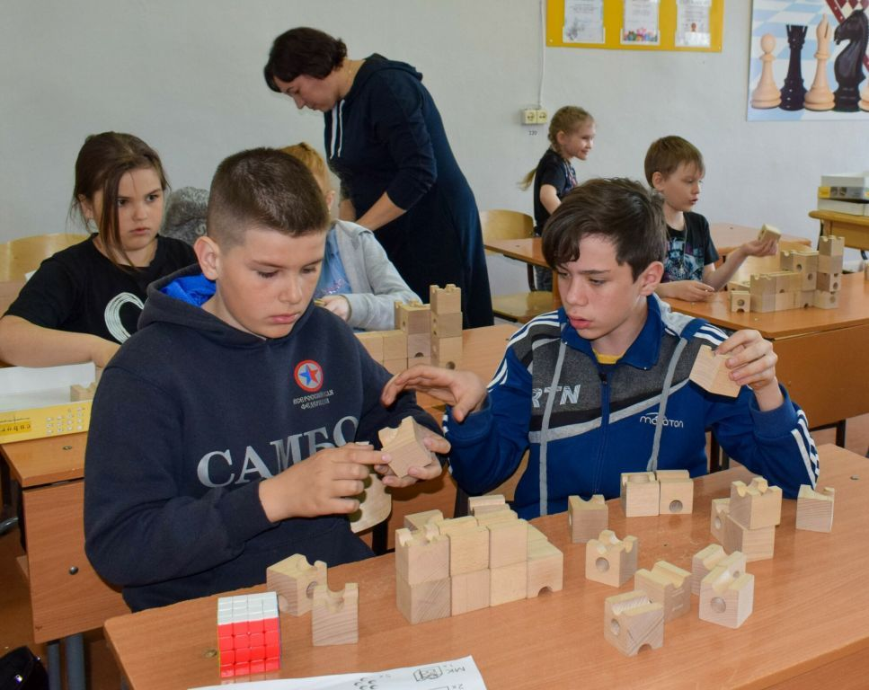
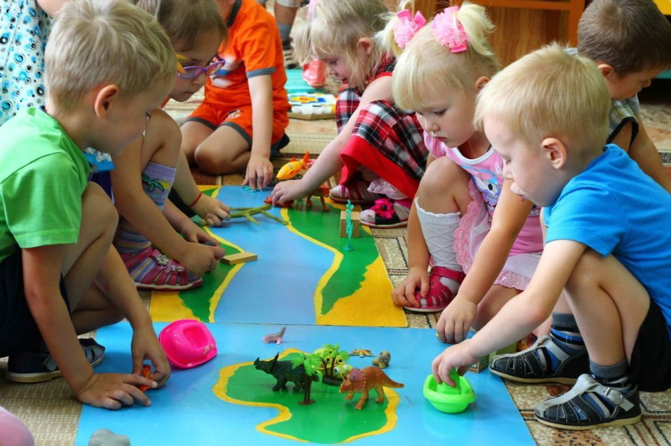
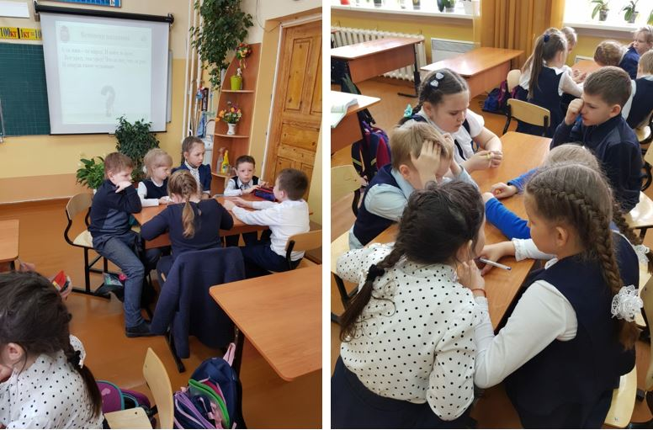
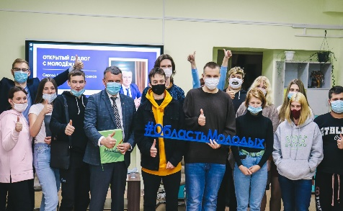
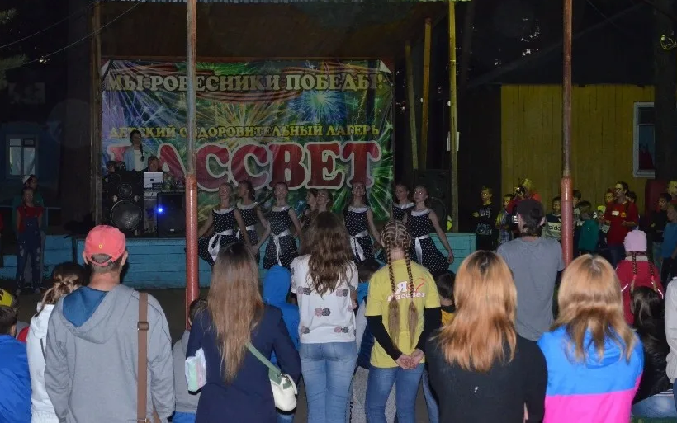
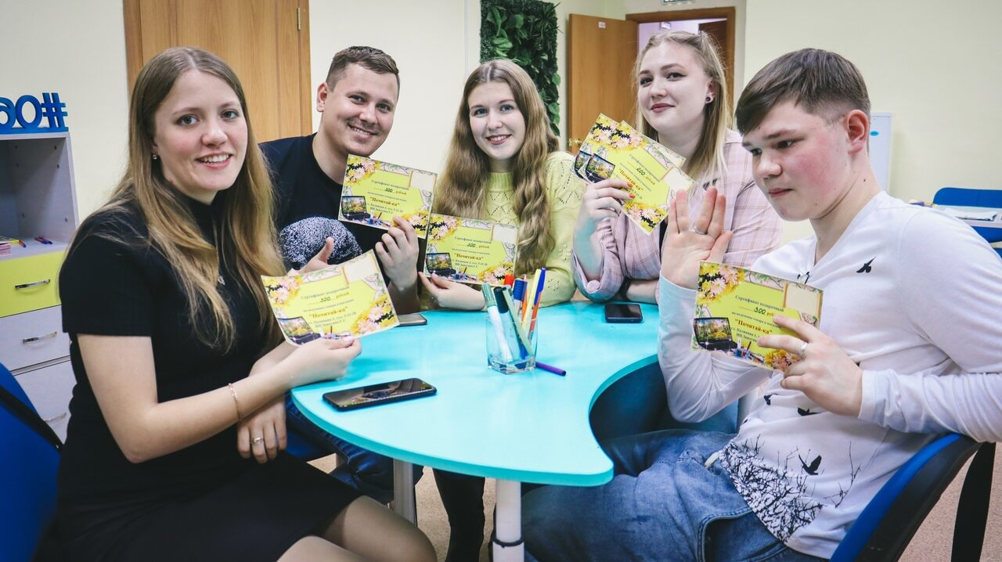
О Б Р А З О В А Н И Е (тыс. руб.)
Наименование | План на 2021 год | Исполнение | Процент исполнения
ОБРАЗОВАНИЕ | 2 019 919.4 | 1 955 000.5 | 96.8%
Дошкольное образование | 662 950.3 | 643 259.0 | 97.0%
Общее образование | 1 133 267.9 | 1 096 446.7 | 96.8%
Дополнительное образование детей | 103 695.8 | 97 633.8 | 94.2%
Профессиональная подготовка, переподготовка и повышение квалификации | 1 145.6 | 1 103.5 | 96.3%
Молодежная политика | 17 390.9 | 17 161.8 | 98.7%
Другие вопросы в области образования | 101 468.9 | 99 395.7 | 98.0%
Наименование | План на 2021 год | Исполнение | % процент исполнения
ОБРАЗОВАНИЕ | 2 019 919.4 | 1 955 000.5 | 96.8
Дошкольное образование | 662 950.3 | 643 259.0 | 97.0
Общее образование | 1 133 267.9 | 1 096 446.7 | 96.8
Дополнительное образование детей | 103 695.8 | 97 633.8 | 94.2
Профессиональная подготовка, переподготовка и повышение квалификации | 1 145.6 | 1 103.5 | 96.3
Молодежная политика | 17 390.9 | 17 161.8 | 98.7
Другие вопросы в области образования | 101 468.9 | 99 395.7 | 98.0
Наименование | План на 2021 год | Исполнение | Процент исполнения
ОБРАЗОВАНИЕ | 2 019 919.4 | 1 955 000.5 | 96.8%
Дошкольное образование | 662 950.3 | 643 259.0 | 97.0%
Общее образование | 1 133 267.9 | 1 096 446.7 | 96.8%
Дополнительное образование детей | 103 695.8 | 97 633.8 | 94.2%
Профессиональная подготовка, переподготовка и повышение квалификации | 1 145.6 | 1 103.5 | 96.3%
Молодежная политика | 17 390.9 | 17 161.8 | 98.7%
Другие вопросы в области образования | 101 468.9 | 99 395.7 | 98.0%

Slide 21
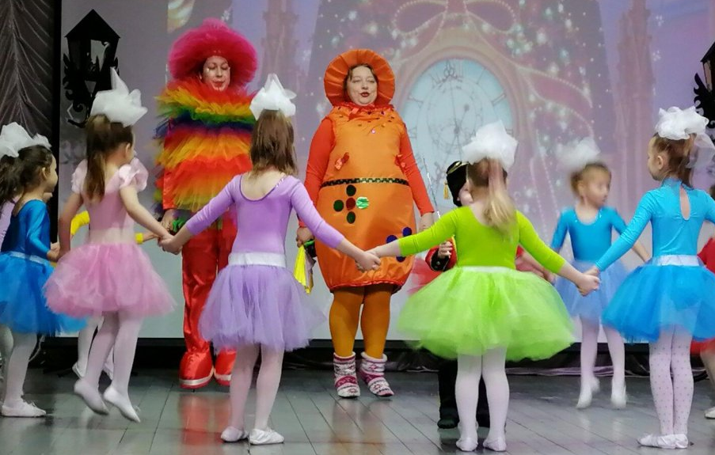
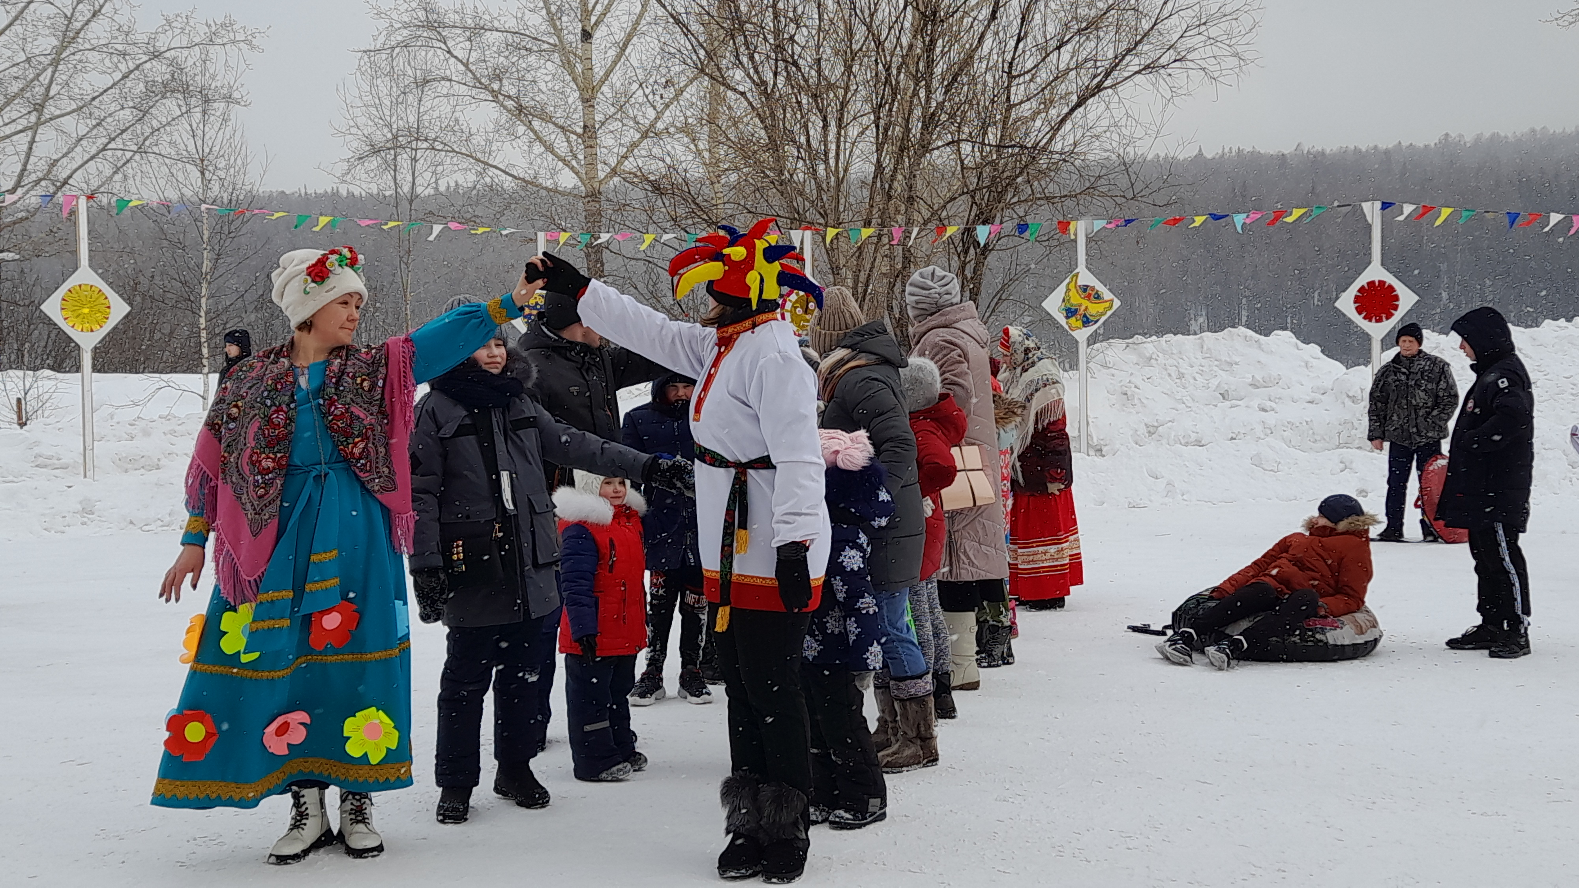
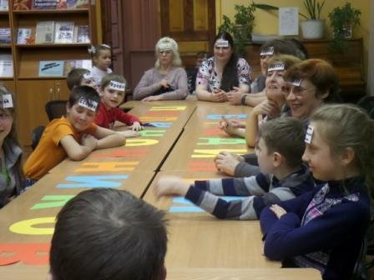
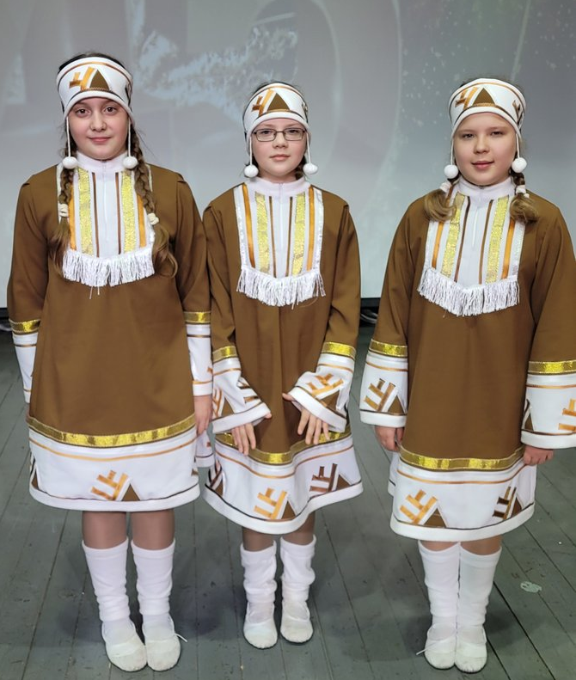
КУЛЬТУРА, КИНЕМАТОГРАФИЯ (тыс. руб.)
Наименование | План | Факт | % исполнения
Культура | 95 721.9 | 94 870.3 | 99.1
Другие вопросы в области культуры, кинематографии | 56 949.5 | 54 593.5 | 95.9
ИТОГО | 152 671.4 | 149 463.8 | 97.9

Slide 22
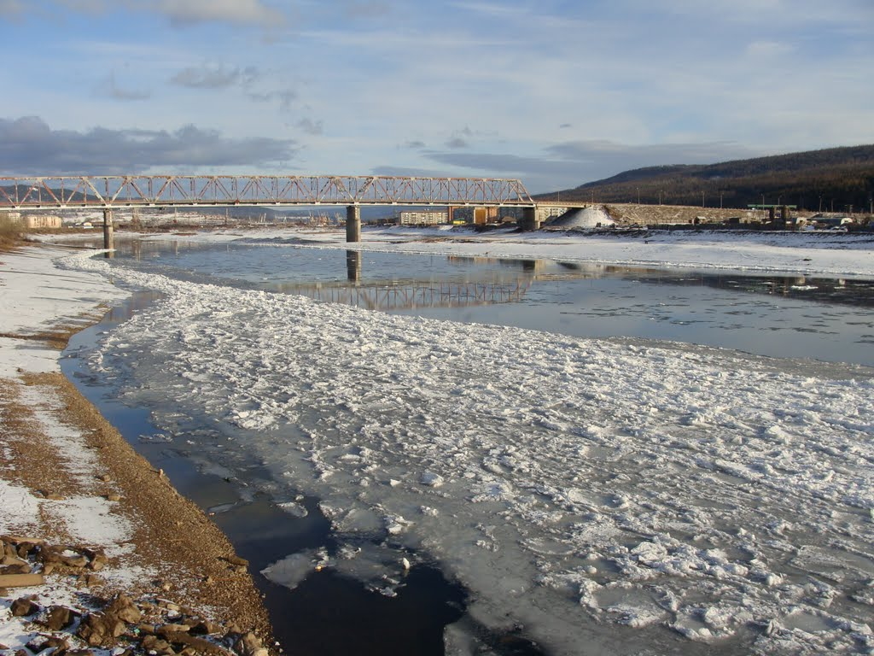
Межбюджетные трансферты на выплату заработной платы с начислениями на неё работникам учреждений культуры и на оплату коммунальных услуг (тыс. руб.)

Slide 23
Другие вопросы в области здравоохранения(тыс. руб.)

Slide 24
СОЦИАЛЬНАЯ ПОЛИТИКА (тыс. руб.)
Наименование | План на 2021 год | Исполнение | % процент исполнения
Пенсионное обеспечение | 5 669.1 | 5 639.7 | 99.5
Социальное обеспечение населения | 43 568.1 | 43 066.7 | 98.8
Охрана семьи и детства | 24 259.0 | 21 427.2 | 88.3
Другие вопросы в области социальной политики | 6 307.4 | 6 273.8 | 99.5
ИТОГО | 79 803.6 | 76 407.4 | 95.7

Slide 25
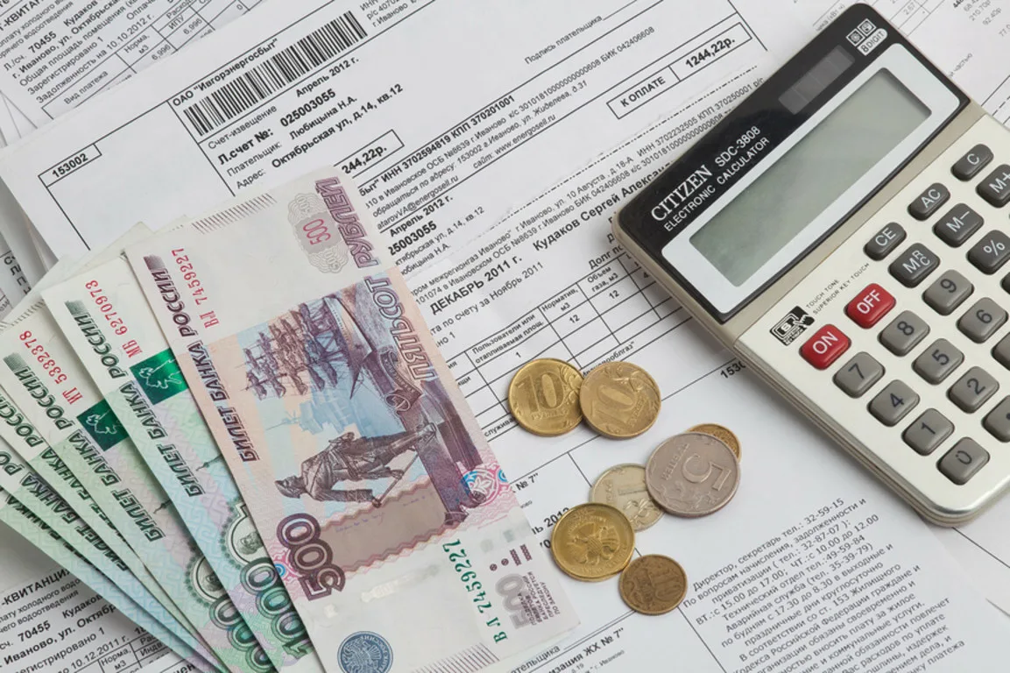
Расходы по подразделу «Социальное обеспечение населения» (тыс. руб.)
Предоставление гражданам субсидий на оплату жилых помещений коммунальных услуг
24 033,3
МП «Привлечение врачебных кадров в медицинское
организации, расположенные на территории Усть-Кутского муниципального образования»
2 257,9
МП «Обеспечение педагогическими кадрами муниципальных образовательных организаций Усть-Кутского муниципального образования»
337,0

Slide 26
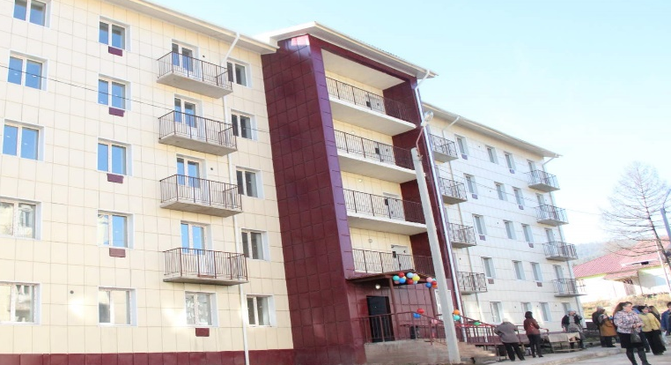
МП «Старшему поколению – активное долголетие на территории Усть-Кутского муниципального образования»
447,8
МП «Поддержка социально ориентированных некоммерческих организаций и гражданских инициатив в Усть-Кутском муниципальном образовании»
1 142,9
Социальные выплаты почетным
гражданам Усть-Кутского района
584,0
Межбюджетные трансферты Усть-Кутскому городскому поселению на обеспечение проживающих в поселении и нуждающихся в жилых помещениях граждан жилыми помещениями
14 083,8

Slide 27
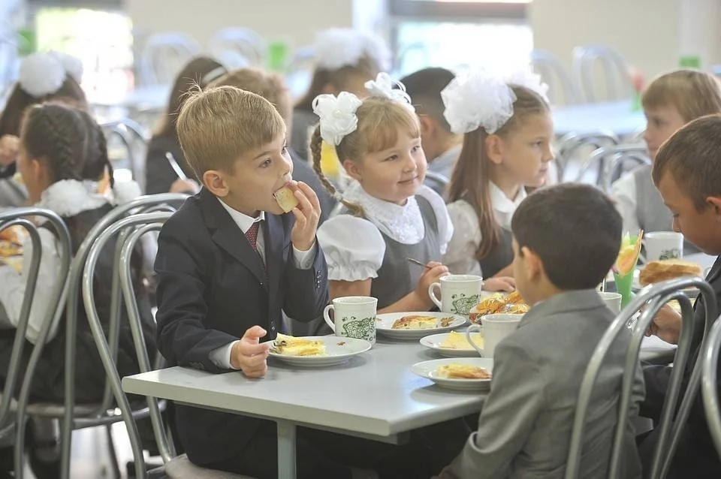
Расходы районного бюджета в 2021 году на обеспечение бесплатного питания учащихся из многодетных и малоимущих семей, посещающих общеобразовательные организации
Областной бюджет
Местный бюджет
6 098,7 тыс. рублей
1 311,1 тыс. рублей
Возрастная группа 7-10 лет
Возрастная группа 11-18 лет
Областной бюджет
79 рубля
местный бюджет
15 рублей
94 рублей
Областной бюджет
91 рубля
местный бюджет
15 рублей
106 рублей

Slide 28
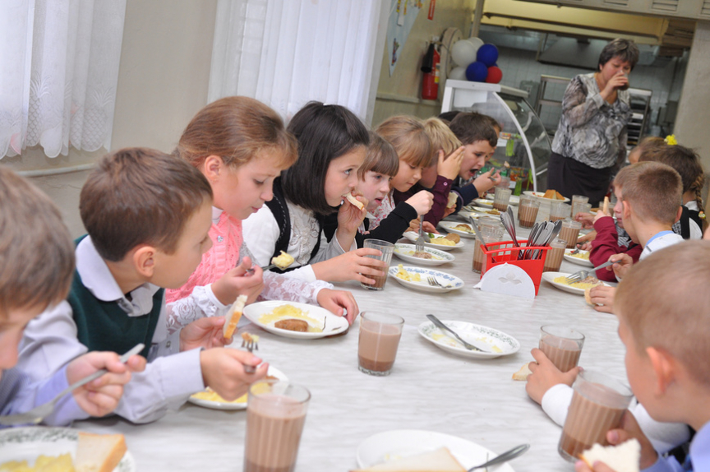
Расходы районного бюджета в 2021 году (тыс. руб.)
на обеспечение бесплатным двухразовым питанием обучающихся с ограниченными возможностями здоровья в муниципальных общеобразовательных организациях в Иркутской области
на обеспечение бесплатным питанием обучающихся, пребывающих на полном государственном обеспечении в организациях социального обслуживания, находящихся в ведении Иркутской области, посещающих муниципальные общеобразовательные организации
135,7
Средства областного бюджета 6 305,7
Средства местного бюджета 1 291,6
на обеспечение бесплатным двухразовым питанием детей-инвалидов
2 978,1

Slide 29
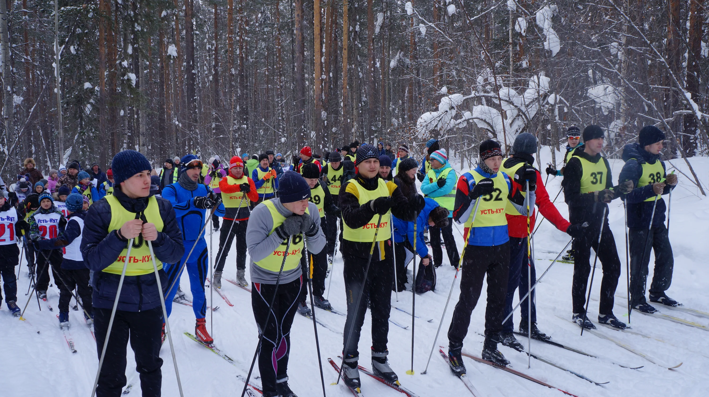
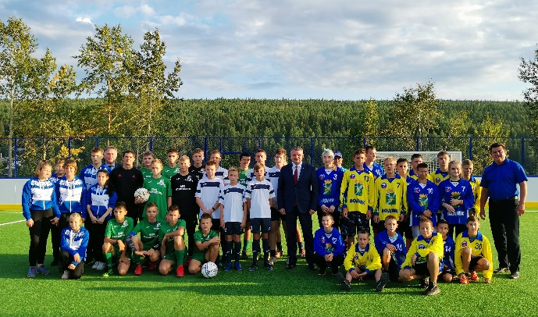
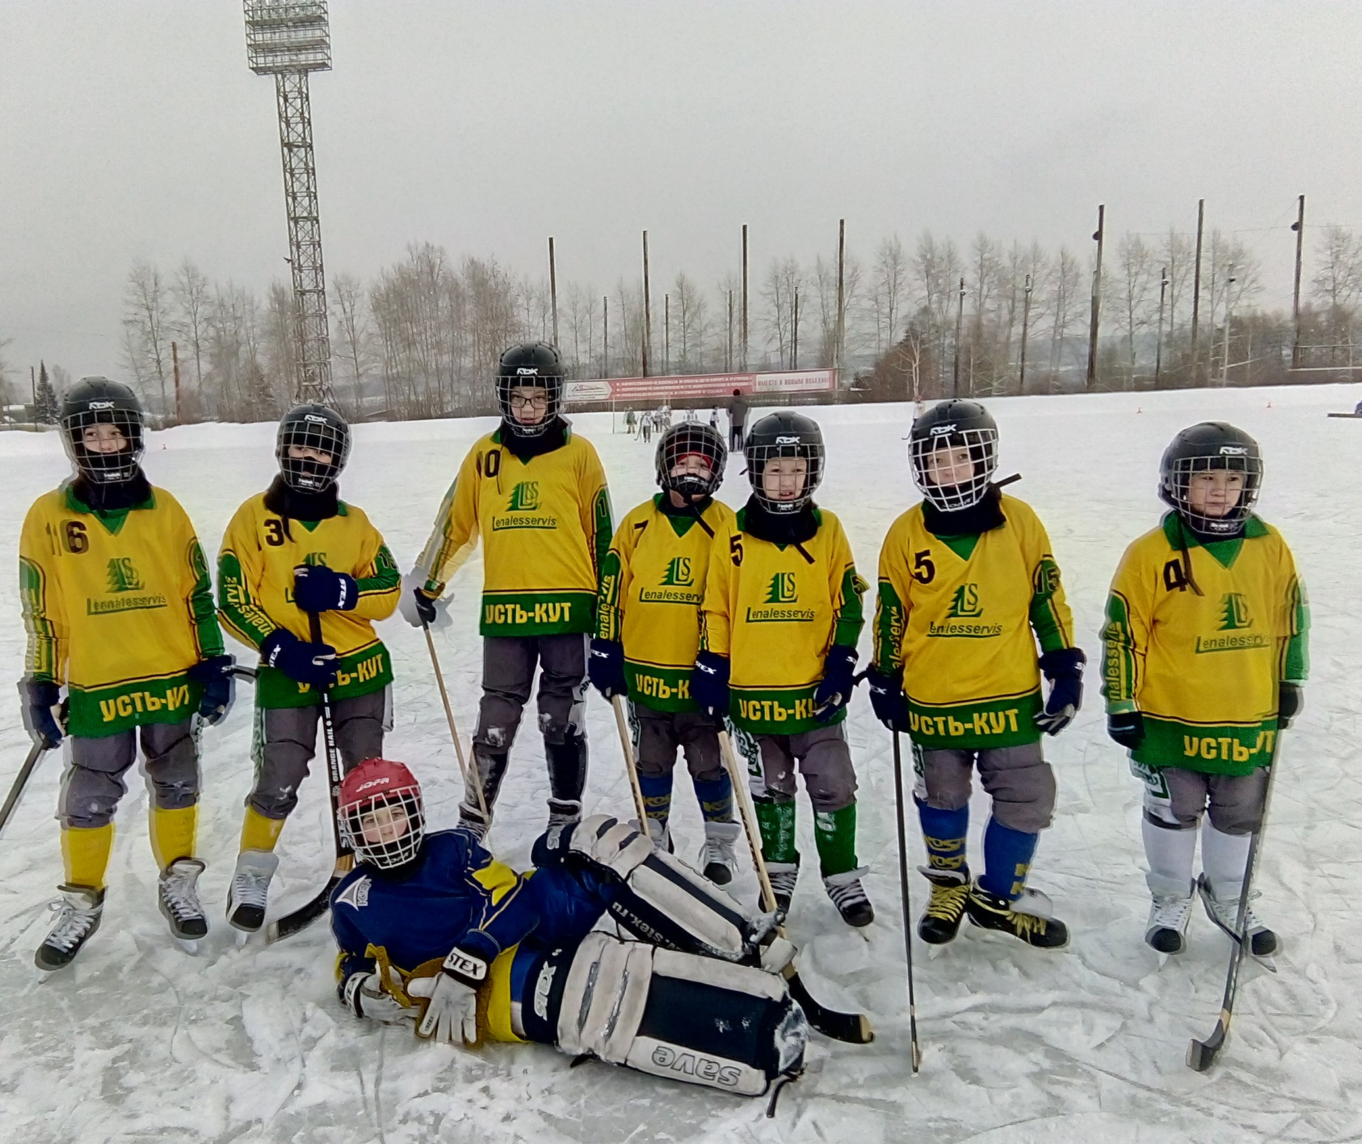
ФИЗИЧЕСКАЯ КУЛЬТУРА (тыс. руб.)
Наименование | План | Факт | % процент исполнения
ФИЗИЧЕСКАЯ КУЛЬТУРА | 160 511.7 | 149 252.0 | 93.0

Slide 30
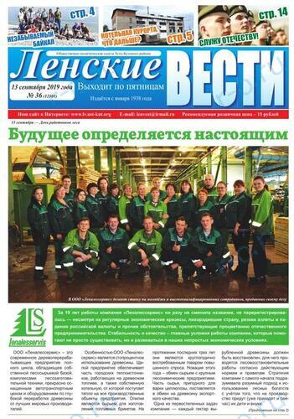
СРЕДСТВА МАССОВОЙ ИНФОРМАЦИИ (тыс. руб.)

Slide 31
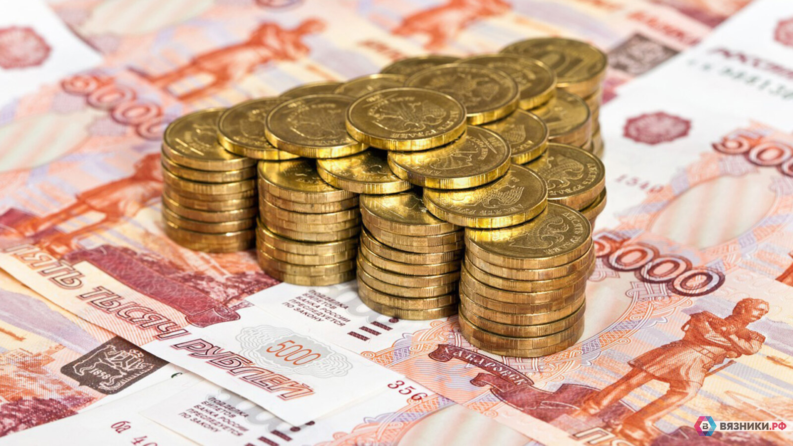
Дотации на выравнивание бюджетной обеспеченности поселений (тыс. руб.)
Всего
81 088,3
ПЛАН
ФАКТ

Slide 32
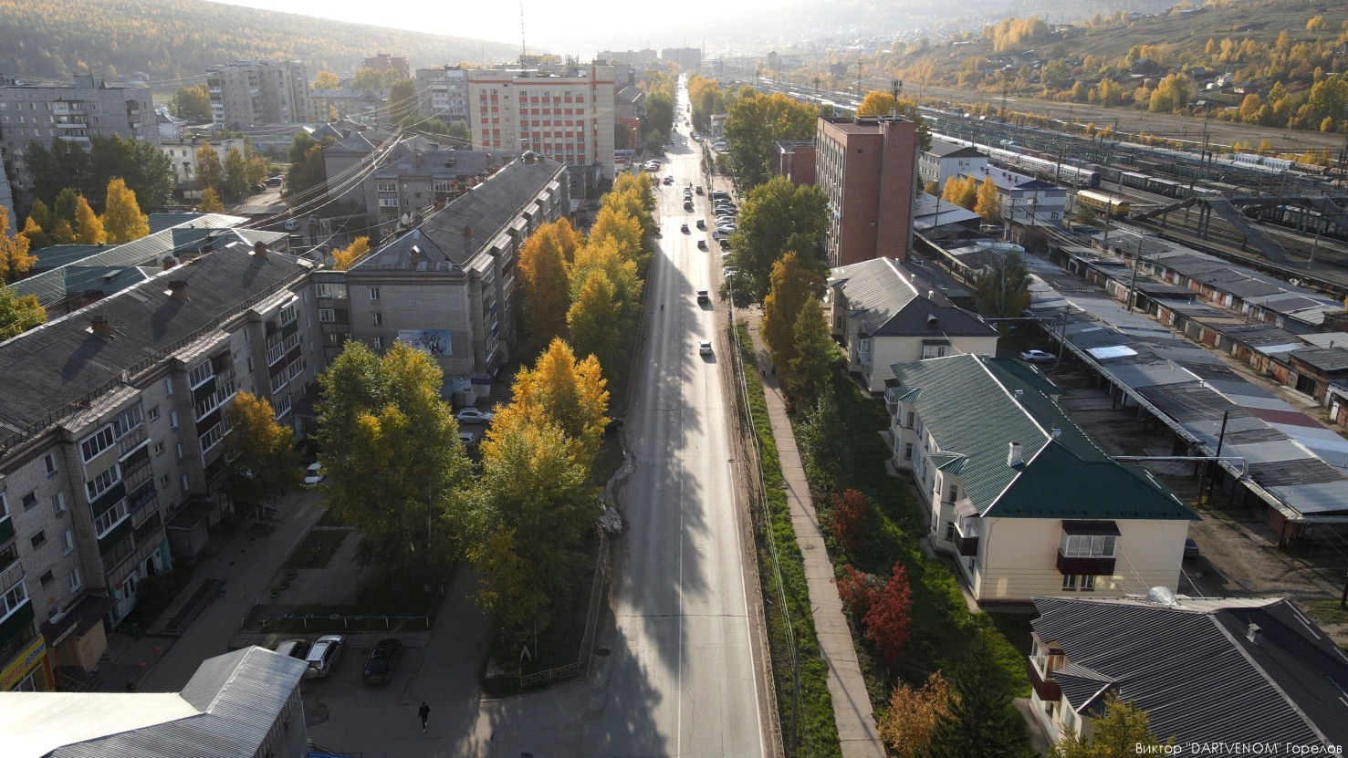
Контактная информация и обратная связь
Бюджет для граждан подготовлен Финансовым управлением Администрации Усть-Кутского муниципального образования
Иркутская область, г. Усть-Кут, улица Халтурина д. 52
Тел. 8(3952) 43-51-81 доб. 202
E-mail: fin11@gfu.ru
Интернет –сайт: www.admin-ukmo.ru
Режим работы:
Понедельник - пятница с 9 до 17 часов,
Перерыв на обед с 13 до 14 часов,
Суббота-воскресенье выходной

